Slide 1
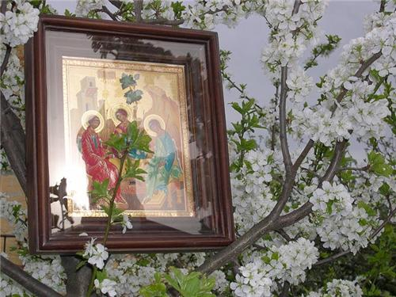
Бог любит Троицу

Slide 2
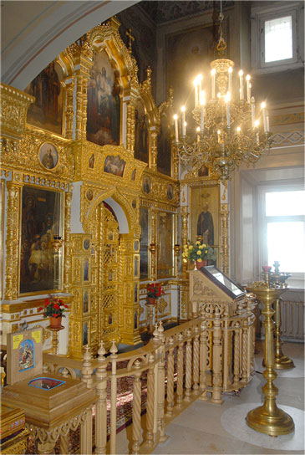
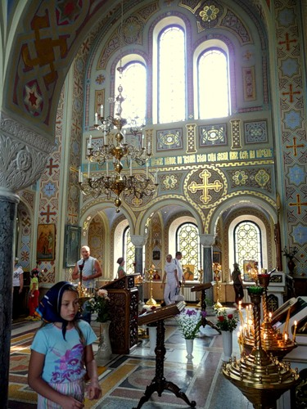
Внутреннее убранство Храма

Slide 3
Икона – «окно» в Царствие Божие
Слово «икона» происходит от греческого «эйкон» -«изображение», «образ».
Это изображение Иисуса Христа, Богоматери, святых, Сцен из Священного писания, которым церковь приписывает священный характер.

Slide 4
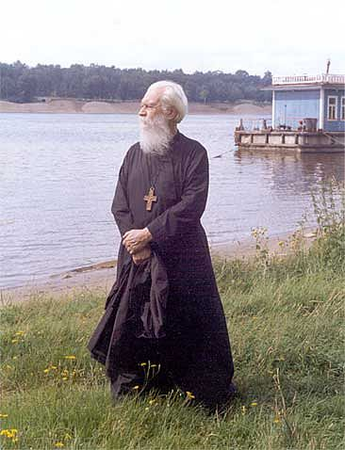
«Тот, кто видит в иконе только доску и краски, тот почти ничего не видит. Кто видит в иконе красоту, тот видит много,
но ещё не всё. Тот же, кто начинает постигать духовную её сущность, тот подошёл к главному в ней. Через иконы было нам дано явление той благодатной силы, которая некогда спасла Россию»
Отец Александр Киселёв

Slide 5
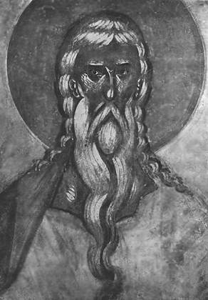
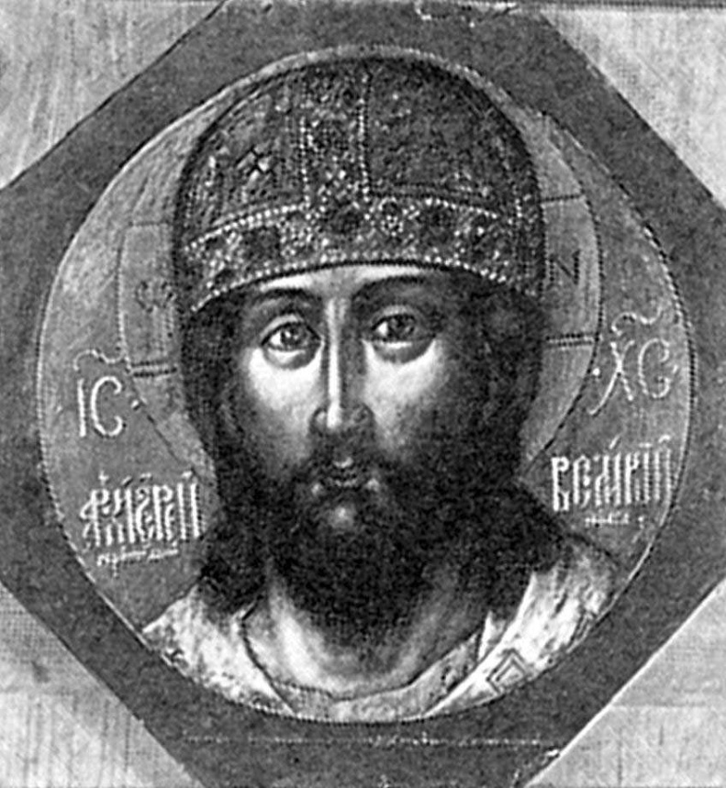
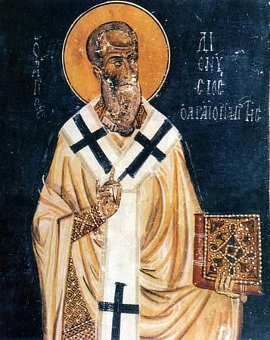
Дионисий
Феофан Грек
Симон Ушаков

Slide 6
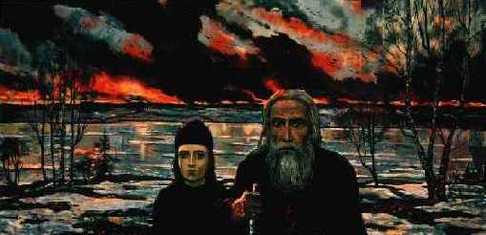
«Андрей Рублёв и Сергий Радонежский» Худ. Илья Глазунов

Slide 7
Икона «Живоначальная Троица» Андрея Рублёва
Мы должны:
познакомиться с образом А.Рублёва и его иконой «ЖивоначальнаяТроица»;
знать, что такое икона; правило иконописного образа: лики, предметы, детали, линии, композиция, цвет должны нести большой духовный смысл;
знать средства, которыми передаётся внешнее выражение сюжета: фигуры ангелов, престол с чашей, жезлы и троны, храм, дерево, гора, золотистый цвет и тёплый свет.

Slide 8
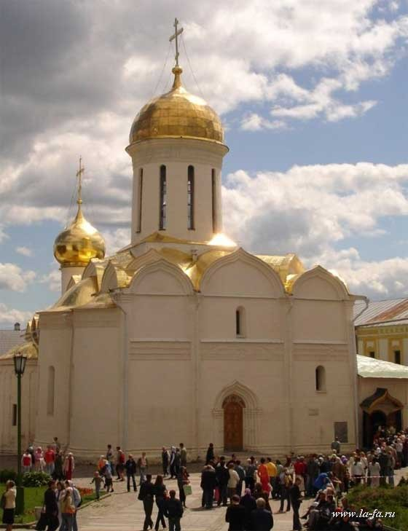
Троицкий собор
Троице-Сергиева монастыря

Slide 9
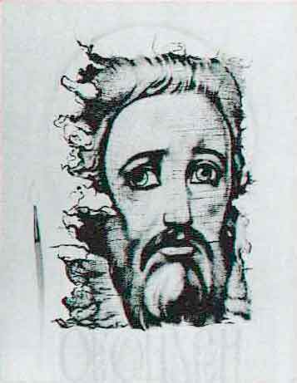
Портрет А.Рублёва. Художник О. Кандауров
Отари Кандауров - великий современный русский художник XX века

Slide 10
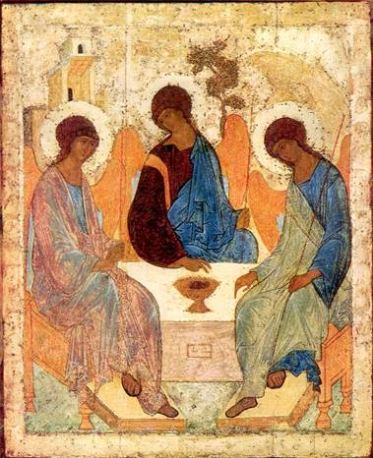

Slide 11
СЛОВАРЬ
ПРЕСТОЛ — символ божественной или светской власти.
С одной стороны, престолом именуется священное место,
трон, где восседает божество, например, престол Господень, с другой — трон монарха или духовного владыки.
ТРОН (греч. thronos — \"седалище, кресло, возвышение\") —
символическое сиденье, возвышение, почетное место
(сравн. алтарь).
ЖЕЗЛ — палка, трость, посох. С древнейших времен — символ
достоинства высших представителей светской и церковной власти.
Термин Ж. на Руси известен с 11 в. (Остромирово Евангелие).
Ж. — неизменный атрибут царя, короля и вел. князя в миниатюрах Лицевого свода (16 в.): палка с Т-образным навершием. С посохом (Ж.) ходили Иван III и Иван IV, а также церк. иерархи. Символика Ж. (посоха) связана, видимо, с образом пастыря, пасущего свое стадо (пастушеский посох).

Slide 12
ЛИК (церк.-слав. ликъ, ст.-слав. лице; родств. др.-прусск.
laygnan — \"лицо, щека\") — лицо, изображение, вид, образ.
Отсюда: облик, слик — сравнение, прили́к — приличие.
Лик — икона (сравн. блик).
Яндекс.Словари›

Slide 13
Символ иконы | Шаг 1 | Шаг 2
Три ангела
Чаша
Нимб
Жезлы
Дом
Дерево
Гора

Slide 14
Эталон
Символ иконы
Три ангела | Бог-отец, Бог-Сын, Бог-Святой Дух
Чаша | Жертвенная чаша
Нимб | Знак святости
Жезлы | Признаки царской власти
Дом | Церковь; творение рук человеческих
Дерево | Древо познания добра и зла; Древо Креста; Мамврийский дуб
Гора | Стремление к горнему, небесному

Slide 15
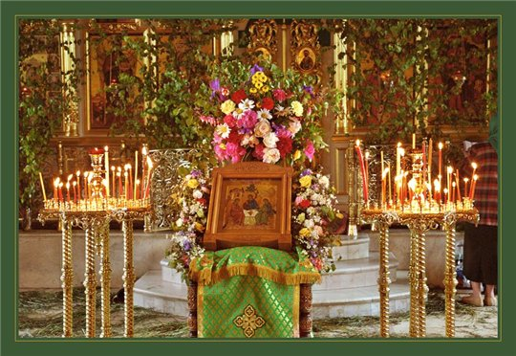
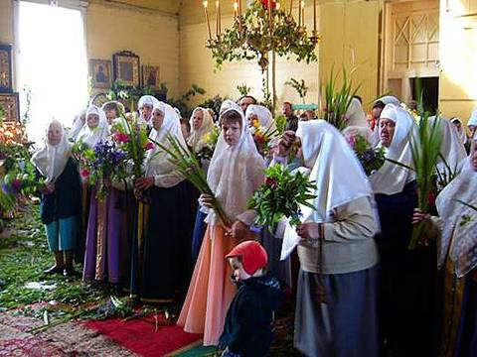
Домашнее задание
Летом отмечают православный Праздник Святой Троицы.
Узнайте у родителей, бабушек или дедушек, как отмечали его на Руси.
А может быть, где-то Троицу отмечают и сейчас? С помощью Интернета попытайтесь найти информацию о том, празднуют ли в наши дни Троицу?

Slide 16
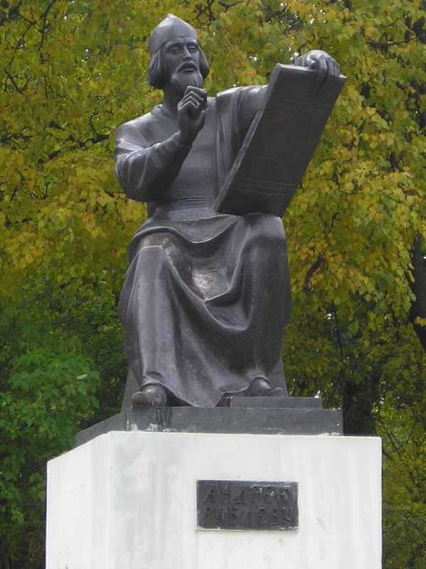
А. Рублёв канонизирован Русской православной церковью в 1988; церковь отмечает его память 4 (17) июля.

